Slide 1
作業系統 Lab1-Linux簡介及指令介紹
參考來源：https://blog.techbridge.cc/2017/12/23/linux-commnd-line-tutorial/

Slide 2
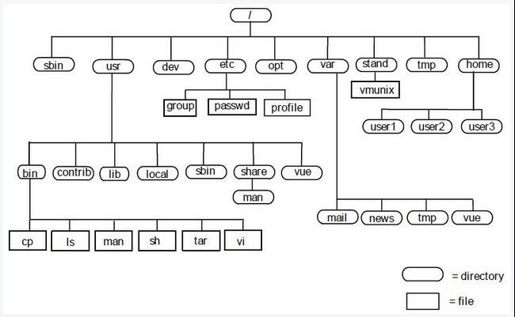
Linux 檔案系統架構(1)
資料來源：https://www.cnblogs.com/sammyliu/p/4521315.html

Slide 3
Linux 檔案系統架構(2)
/bin, /sbin
/bin 主要放置一般使用者可以操作的指令
/sbin 放置系統管理員可以操作的指令
/boot
主要放置開機相關檔案
/dev
放置 device 裝置檔案，包話滑鼠鍵盤等。
/etc
主要放置系統檔案
/home, /root
/home 主要是一般帳戶的家目錄
/root 為系統管理者的家目錄
/lib, /lib64
主要為系統函式庫和核心函式庫，若是 64 位元則放在 /lib64。

Slide 4
Linux 檔案系統架構(3)
/proc
將記憶體內的資料做成檔案類型
/sys
與 /proc 類似，但主要針對硬體相關參數
/usr
/usr 全名為 unix software resource 縮寫，放置系統相關軟體、服務（注意不是 user 的縮寫喔！）
/var
全名為 variable，放置一些變數或記錄檔
/tmp
全名為 temporary，放置暫存檔案

Slide 5
Linux 檔案系統架構(4)
/media, /mnt
放置隨插即用的裝置慣用目錄， /mnt 為管理員/使用者手動掛上（mount）的目錄
/opt
全名為 optional，通常為第三方廠商放置軟體處
/run
系統進行服務軟體運作管理處
/srv
通常是放置開發的服務（service），如：網站服務 www 等。

Slide 6
檔案權限設定(1)
每一個 Linux 檔案都具有四種存取權限：
可讀取（r，Readable），用數字 4 表示。
可寫入（w，writable），用數字 2 表示。
可執行：（x，eXecute），用數字 1 表示。
無權限（-），用數字 0 表示。
系統管理者依據使用者需求來設定檔案權限
若想檢視檔案權限可以使用 $ ls -l 來查看

Slide 7
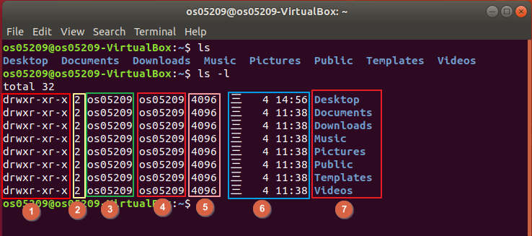
檔案權限設定(1)
使用者權限
檔案數量
擁有者
群組
檔案大小
檔案建立時間
資料夾或檔案名稱

Slide 8
檔案權限設定(2)
使用者權限：由 10 個字元組成
第一個字元表示檔案型態（- 為檔案，d 表示目錄，1 表示連結檔案）。
字元 2、3、4 表示檔案擁有者的存取權限。
字元 5、6、7 表示檔案擁有者所屬群組成員的存取權限。
字元 8、9、10 表示其他使用者的存取權限
chmod指令：修改檔案權限
chmod 664 README.md //將權限設為 rw-rw-r—
chmod ug+x README.md //將檔案的使用者和群組加入執行權限
chown指令：修改檔案擁有者與群組

Slide 9
檔案與目錄管理指令(1)
ls指令：list，查看檔案及子目錄
man指令：查詢線上手冊
pwd：print working directory，印出目前工作目錄
cd指令：change directory，變更工作目錄
mkdir指令：make directory，創建新資料夾
rmdir && rm 指令：rmdir命令用來刪除目錄。rm用來刪除檔案。
mv指令：move (rename) files，移動檔案或是重新命名檔案
cat指令：將文件印出在終端機上
cp指令：copy，複製檔案

Slide 10
檔案與目錄管理指令(2)
tail指令：顯示檔案最後幾行內容
touch：用來更新已存在文件的 timestamp 時間戳記或是新增空白檔案
more：將檔案一頁頁印在終端機上
file：檢查檔案類型

Slide 11
系統管理指令
su指令：轉換你身份成為 super user （系統管理員）
sudo+指令：使用superuser執行指令，會要求輸入自己密碼。
kill指令：根據 Process ID 指定要終止程式
shutdown指令：關機，只有 root 才有權力下。
reboot指令：重新啟動
clear指令：清除螢幕畫面
exit指令：離開終端機界面

Slide 12
套件管理指令
apt 命令 | apt-get命令 | 功能
apt install | apt-get install | 安裝套件
apt update | apt-get update | 更新套件資料庫列表
apt upgrade | apt-get upgrade | 升級套件並下載安裝套件
apt remove | apt-get remove | 移除套件

Slide 13
其他常用指令
find指令：查詢檔案
$ find . -name README.md //在目前目錄下尋找檔名為 README.md 檔案
grep指令：文件字串搜尋工具
$ grep '找這個字串' file_name
$ grep -r '字串' * //找所有目錄（含子目錄）下檔案

Slide 14
撰寫第一個 shell script
在 Linux 中標準的 Shell 為（Bourne Again Shell），檔案路徑為 /bin/bash。
$ echo $SHELL //去印出目前使用的 shell
Shell Script 為使用 shell 提供的語法所撰寫的程式碼，其為直譯式不用編譯。
輸入以下程式碼並儲存成example.sh
修改檔案權限為可以執行，並執行之。
$ chmod u+x example.sh
$ ./example.sh
#!/bin/bash
echo "日期"
date
echo "印出檔案列表"
ls -l
#!放在一起標誌著這是一個shell script，其後的路徑指出了用來解釋這個script的程序。
如果一個script只是一些普通linux指令的堆砌。#!可以略去不寫。
但如果這個script中包含一些自定義的程序組件，比如說函數，變數等，#!便需要標註。

Slide 15
線上Linux練習平台
https://www.webminal.org
https://jslinux.org/
https://copy.sh/v86/?profile=linux26

Slide 16
實習要求
操作指令的前面一個提示字元中，出現『 $ 』與『 # 』的差別分別是什麼？
指令uname -r的作用是甚麼？
那一個指令可以列出當下目錄的名稱 (印出工作目錄的意思)？
那一個指令搭配選項可以切換身份？
那一個指令可以關機？
寫出ls指令來顯示目前目錄的所有隱藏檔？
寫出find指令在/bin 目錄下尋找檔案zcat？
如要設定檔案 test.txt 的權限為owner 可以讀/寫/執行; 群組用戶可以讀/執行; 其他用戶只可以讀, 指令應如何下？
寫出tail指令來顯示檔案 test.txt最後20行的內容？
寫出grep指令在 /etc/ 目錄之下所有 *.conf 檔案中，尋找 network？

Slide 17
實習要求
將答案寫在word檔，並上傳到moodle。

